Slide 1


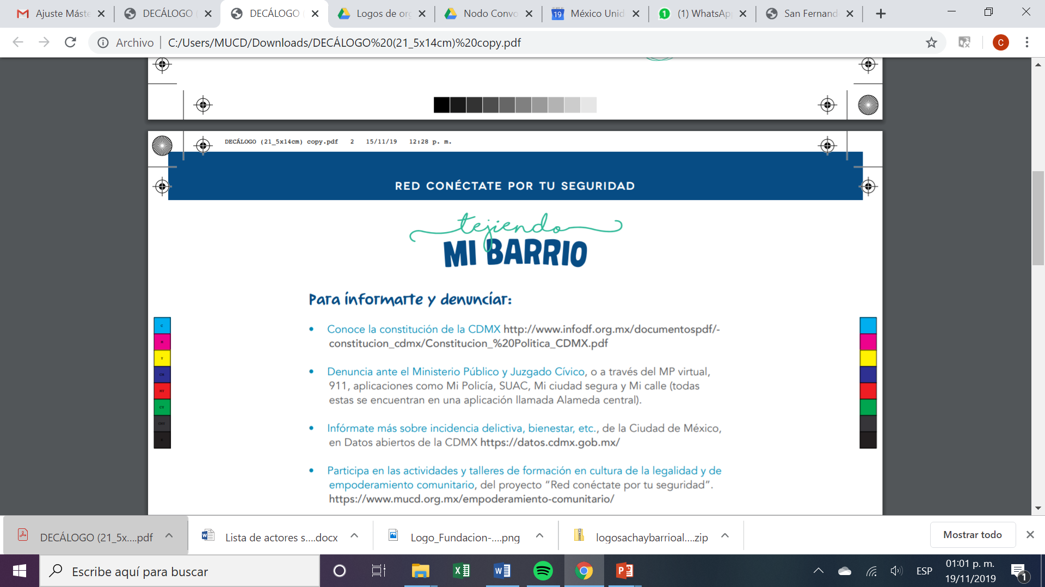

Logo de la institución u organización que desarrolla el proyecto.
Tunéame la Jardinera

Slide 2
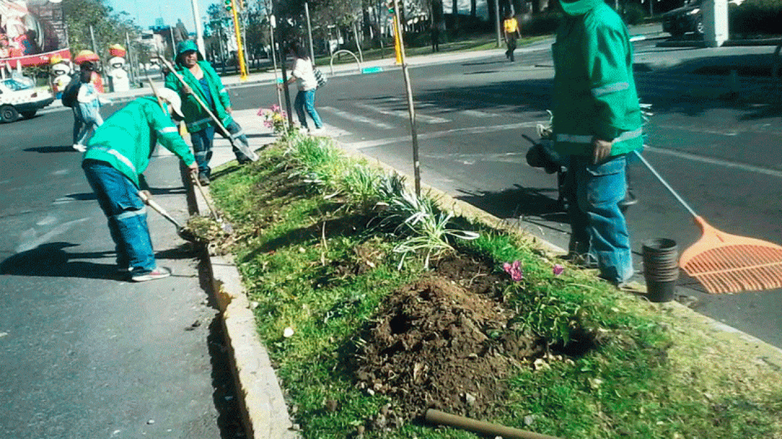
Logo de la institución u organización que desarrolla el proyecto.
Tunéame la Jardinera
Alejandro Daniel Abrego Hernández
Valeria Rojas Ramírez
Mariana Guadalupe Zepeda Amilpa

Slide 3
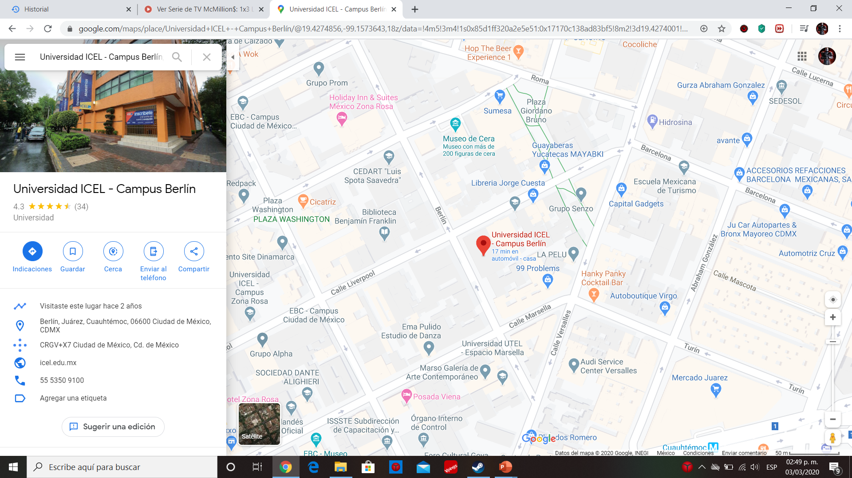
DIAGNÓSTICO
Logo de la institución u organización que desarrolla el proyecto.
Delimitación Geográfica: Calle Liverpool, Berlín y Bruselas.

Slide 4
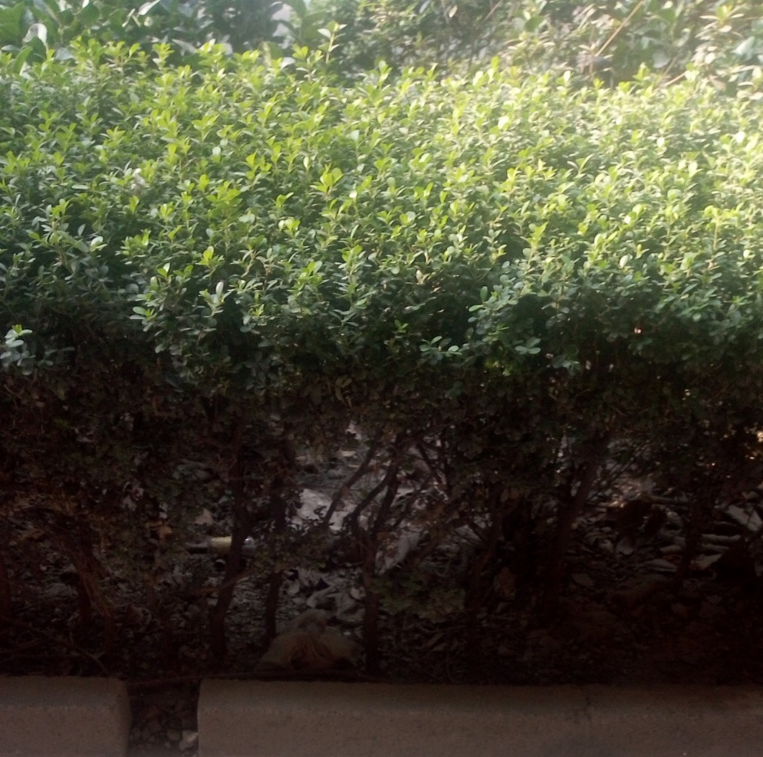
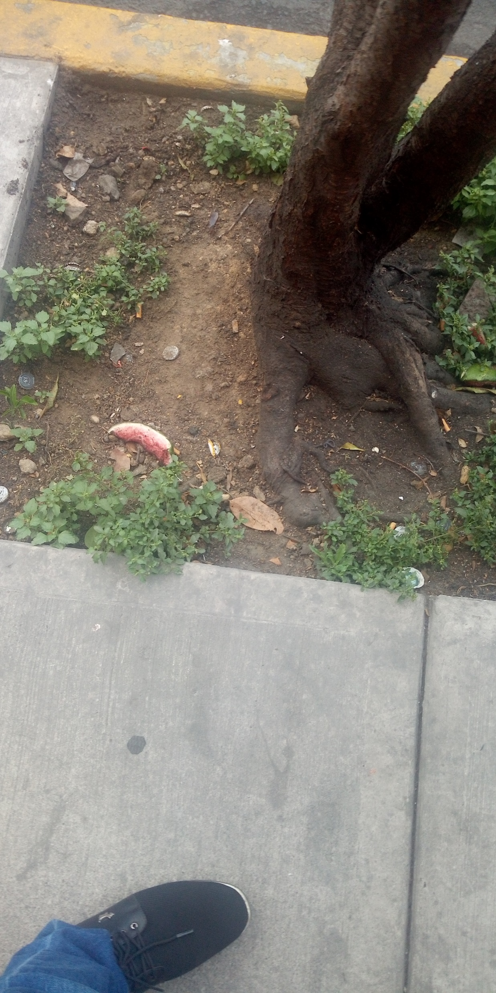
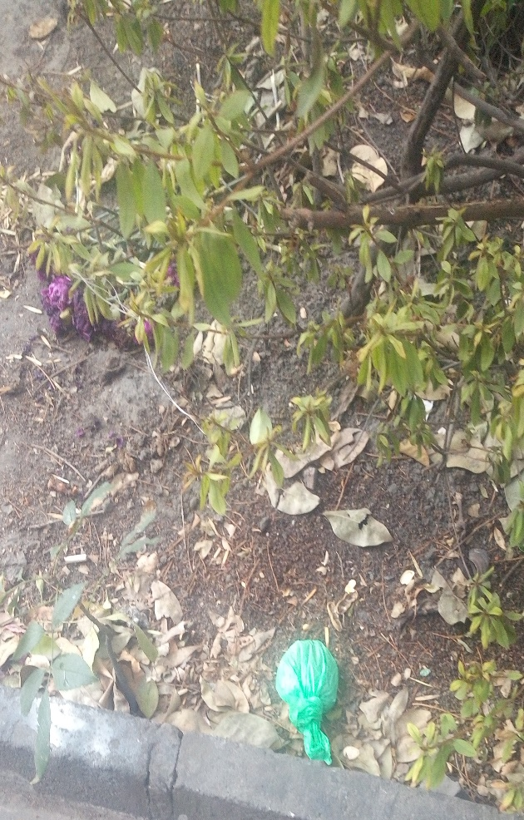
DIAGNÓSTICO
Marcha Exploratoria: Caminando por la calle Liverpool, Berlín y Bruselas nos encontramos con acumulación de basura, como colillas de cigarros, colchas, botellas de perfumes, heces de mascotas, acumulación de insectos, malos olores, una mala presentación de la jardinera, posibles focos de infección, falta de mantenimiento a las jardineras y posible presencia de roedores.
Logo de la institución u organización que desarrolla el proyecto.
Elaborado por Beatriz Naibi León Ramos para México Unido Contra la delincuencia A.C.

Slide 5
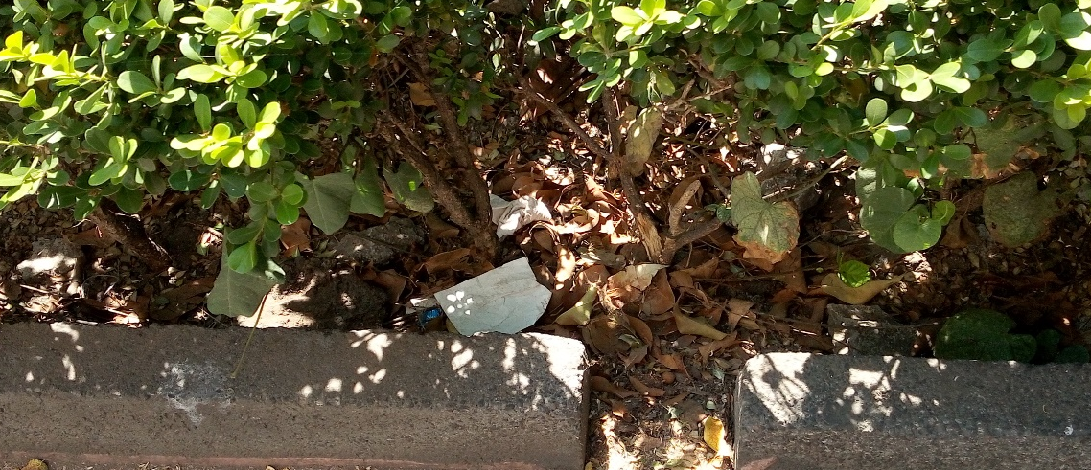
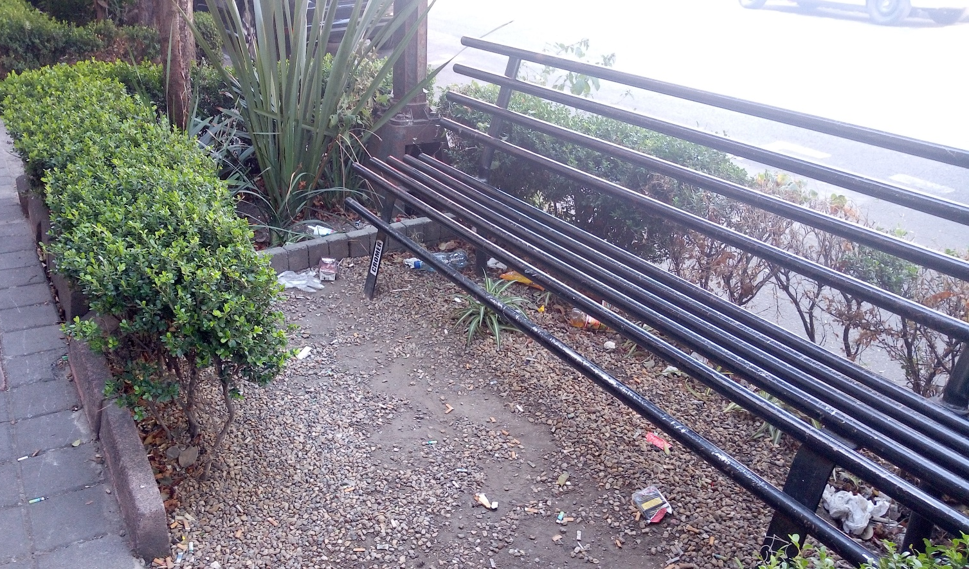
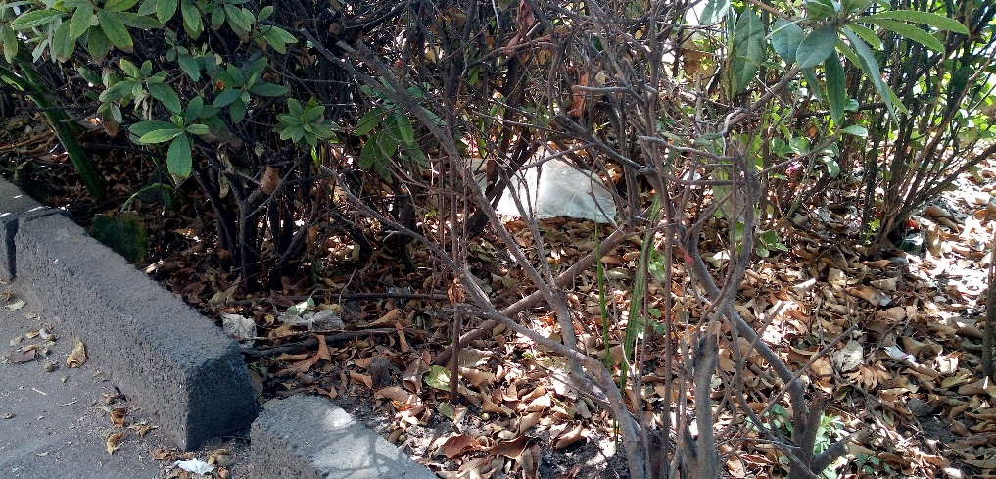
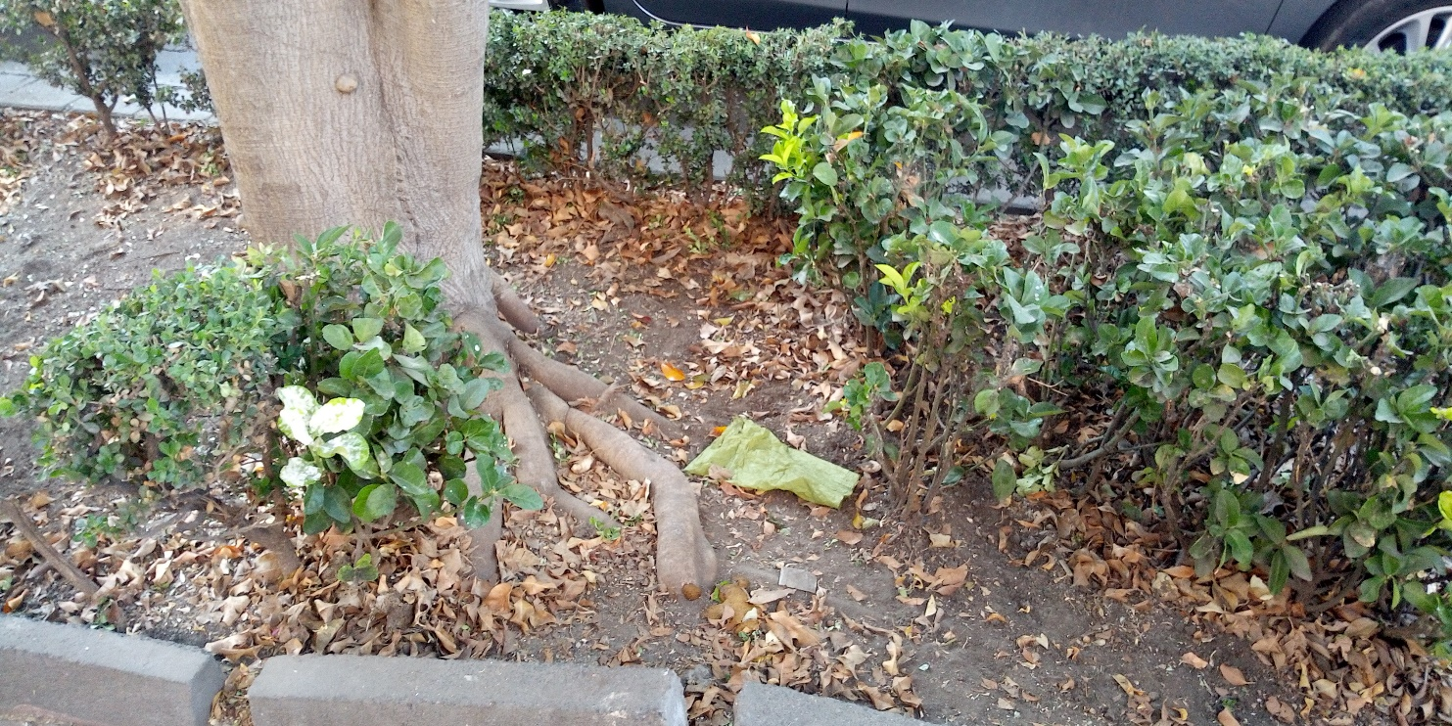
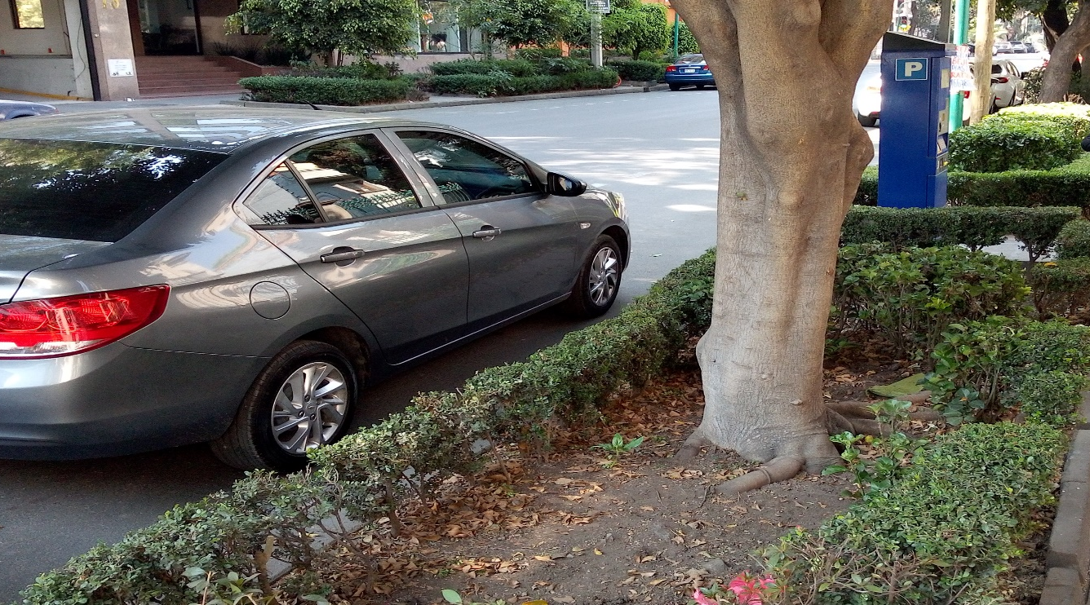

Slide 6
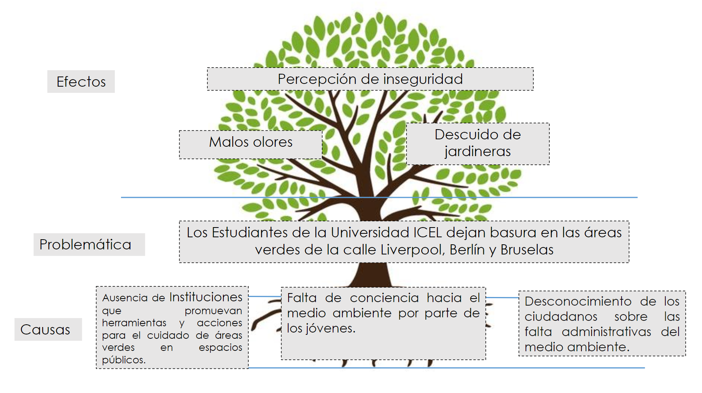
ANÁLISIS DEL PROBLEMA

Slide 7
JUSTIFICACIÓN
Logo de la institución u organización que desarrolla el proyecto.
Análisis del Problema
La problemática principal es que los estudiantes de ICEL dejan basura en las áreas verdes de la calle Liverpool, Berlín y Bruselas. Esto es causado por el desconocimiento de los estudiantes sobre las faltas administrativas del medio ambiente, y por la falta de conciencia del cuidado ambiental. Aunado a que hay una ausencia de Instituciones que promuevan herramientas y acciones para el cuidado de áreas verdes en espacios públicos. Lo anterior, genera percepción de inseguridad, malos olores y descuido de jardineras.

Slide 8
OBJETIVO
Logo de la institución u organización que desarrolla el proyecto.
¿Quién? ¿Dónde?/ ¿Cuándo? / Verbo futuro / ¿Para?
Los estudiantes de la Universidad ICEL rehabilitarán las áreas verdes de la calle Liverpool, Berlín y Bruselas con la finalidad de incidir de manera positiva en la percepción de la seguridad ciudadana.

Slide 9
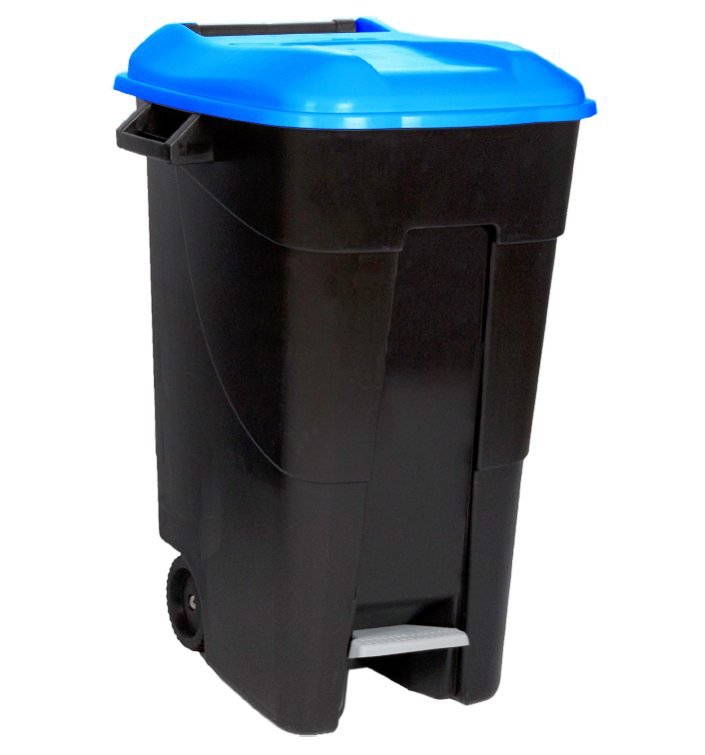

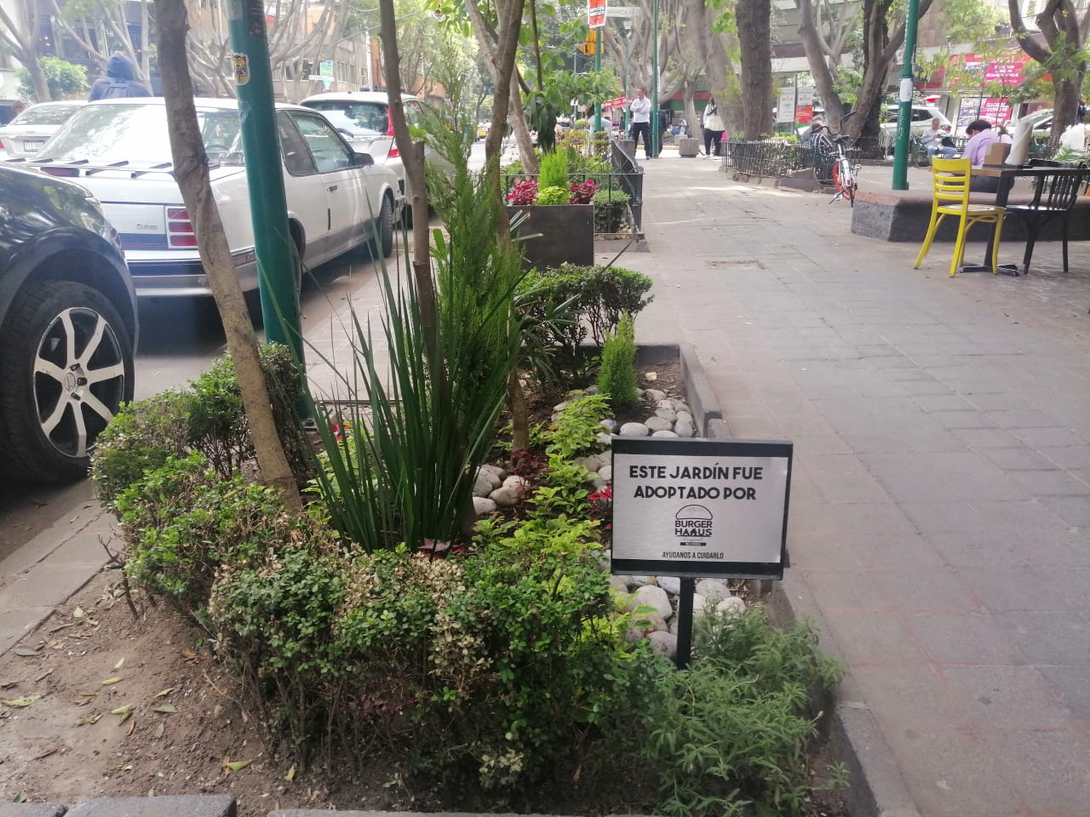
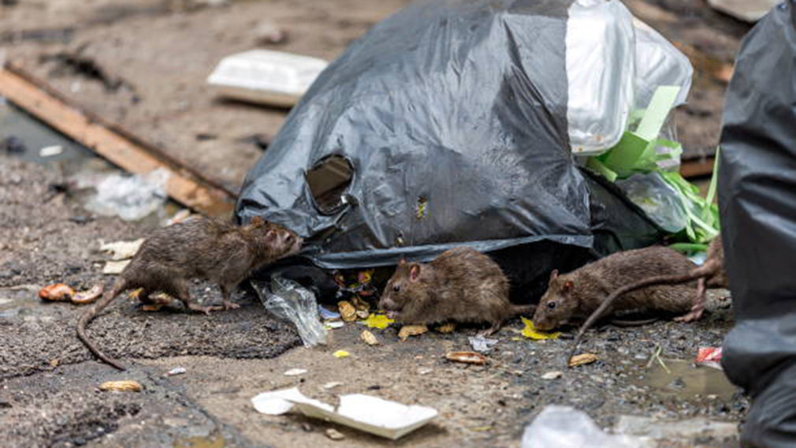
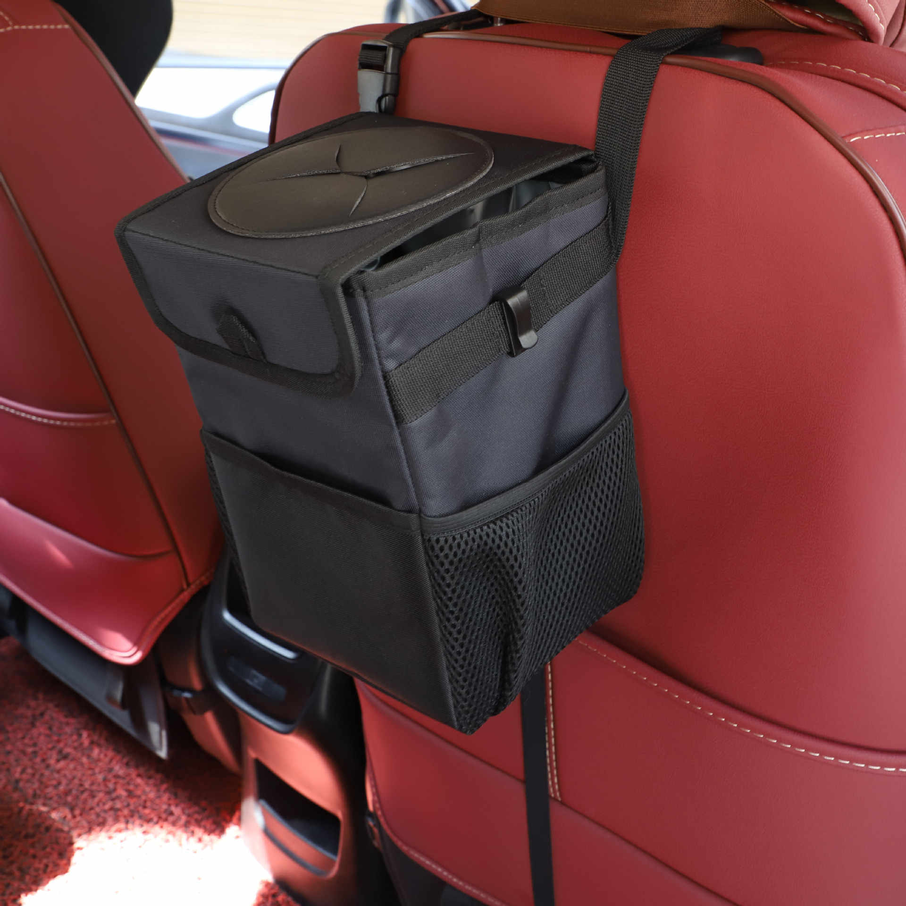
OBJETIVOS ESPECÍFICOS
Logo de la institución u organización que desarrolla el proyecto.
Escribir 3 objetivos específicos tomando en cuenta las metas propuestas.
Objetivo 1: Informar a los estudiantes sobre las faltas administrativas del medio ambiente a través de anuncios y carteles.
Objetivo 2: Concientizar a los jóvenes sobre el cuidado del medio ambiente a través de la limpieza y adopción de un área verde de uso común.
Objetivo 3: Solicitar la presencia de Seguridad Ciudadana de la alcaldía Cuauhtémoc para que promuevan herramientas y acciones para el cuidado de áreas verdes en espacios públicos de la calle Liverpool.

Slide 10
DESTINATARIOS
Logo de la institución u organización que desarrolla el proyecto.
¿A quién beneficia tu proyecto?
668 estudiantes de la universidad ICEL.
92 vecinos.
360 transeúntes.

Slide 11
Logo de la institución u organización que desarrolla el proyecto.
ACTIVIDADES
Objetivo 1: Informar a los estudiantes sobre las faltas administrativas del medio ambiente a través de anuncios y carteles.
Objetivo 2: Concientizar a los jóvenes sobre el cuidado del medio ambiente a través de la limpieza y adopción de un área verde de uso común.
Objetivo 3: Solicitar la presencia de Seguridad Ciudadana de la alcaldía Cuauhtémoc para que promuevan herramientas y acciones para el cuidado de áreas verdes en espacios públicos de la calle Liverpool, Berlín y Bruselas.
Actividad 1. Hacer carteles y anuncios (digitales e impresos) de las faltas administrativas del medio ambiente y sus consecuencias para divulgarlos con la comunidad
Actividad 2. Los estudiantes de la Universidad ICEL, limpiarán las jardineras de la calle Liverpool entre Berlín y Bruselas
Actividad 3. Gestionar la visita de Seguridad Ciudadana de la Alcaldía Cuauhtémoc a la Universidad ICEL.
Fecha: 20/04/2020-25/04/2020
Fecha:
Fecha:
25/05/2020 - 29/05/2020
15/05/2020 22/05/2020
Alex, Valeria y Lupita
Alex, Valeria y Lupita
Alex, Valeria y Lupita

Slide 12
Logo de la institución u organización que desarrolla el proyecto.
INDICADORES
Objetivo 1: Informar a los estudiantes sobre las faltas administrativas del medio ambiente a través de anuncios y carteles.
Actividad 1. Hacer carteles y anuncios (digitales e impresos) de las faltas administrativas del medio ambiente y sus consecuencias para divulgarlos con la comunidad
Porcentaje de carteles y anuncios divulgados en la universidad ICEL.
Meta: 3 carteles y anuncios
Frecuencia: 1 semana
Objetivo 2: Concientizar a los jóvenes sobre el cuidado del medio ambiente a través de la limpieza y adopción de un área verde de uso común.
Actividad 2. Los estudiantes de la Universidad ICEL, limpiarán las jardineras de la calle Liverpool entre Berlín y Bruselas
Porcentaje de jardineras limpiadas por parte de los estudiantes de la universidad ICEL.
Meta: 3 jardineras
Frecuencia: 1 semana
Objetivo 3: Solicitar la presencia de Seguridad Ciudadana de la alcaldía Cuauhtémoc para que promuevan herramientas y acciones para el cuidado de áreas verdes en espacios públicos de la calle Liverpool, Berlín y Bruselas
Actividad 3. Gestionar la visita de Seguridad Ciudadana de la Alcaldía Cuauhtémoc a la Universidad ICEL
Porcentaje de visitas realizadas de Seguridad Ciudadana a la universidad ICEL.
Meta: 1 visita
Frecuencia: 1 día
Notes:
3 carteles, 3 jardineras, 1 visita

Slide 13
RECURSOS
Logo de la institución u organización que desarrolla el proyecto.
Actividad 1
Actividad 2
Actividad 3
Recursos humanos: 3 personas
Recursos humanos: 15 personas
Recursos humanos: 3 personas
Recursos financieros: $30
Recursos financieros: $150
Recursos financieros: $50
Recursos materiales: Cartulinas y material reciclable como periódico
Recursos materiales: Guantes
Bolsas
Recursos materiales:
Medios electrónicos y/o físicos de comunicación

Slide 14
RESULTADOS
Logo de la institución u organización que desarrolla el proyecto.
1. Resultados cuantitativos (porcentaje) según indicadores.
2. Fotografías del antes y el después.
3. Resultado “no esperado”

